Slide 1
ТЕМА 6. ЦІНО- ТА ТАРИФОУТВОРЕННЯ У ГОТЕЛЬНО-РЕСТОРАННОМУ БІЗНЕСІ
Образец текста
Второй уровень
Третий уровень
Четвертый уровень
Пятый уровень

Slide 2
План
Сутність та види цін. Фактори ціноутворення. Методи ціноутворення.
Структура ціни та види її структурної побудови.
Сутність ціно- та тарифоутворення

Slide 3
1. Сутність та види цін. Фактори ціноутворення
Ціна (Price) – це грошовий вираз вартості товару, який відображає рівень суспільно необхідних витрат праці.
Цінова політика підприємства – це комплекс заходів фірми, до якого відноситься формування ціни, знижок, умов оплати за товар, реалізація якого покликана забезпечити задоволення потреб споживачів і отримання фірмою прибутку, а також вирішення стратегічних завдань фірми.

Slide 4
Ціни виконують три основні функції
Обліково-вимірювальна функція ціни полягає в тому, що вона є засобом обліку та вимірювання витрат праці на виробництво продукції чи надання послуг.
Розподільча функція ціни зводиться до того, що за допомогою цін здійснюється перерозподіл частин доходів суб’єктів господарювання та населення.
Стимулююча функція ціни використовується для мотивації підвищення ефективності господарювання.

Slide 5
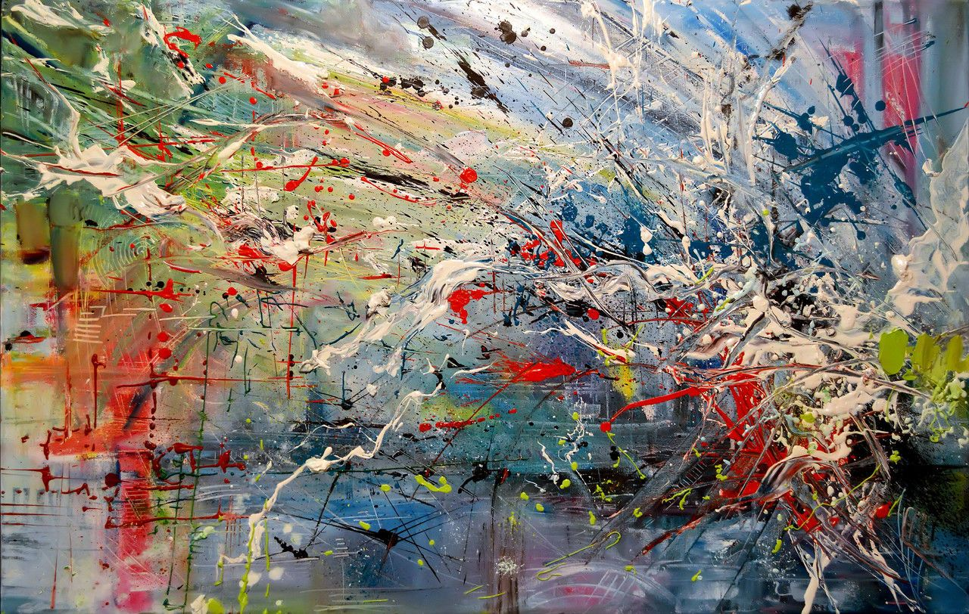
Види цін:
Залежно від державного впливу, регулювання, ступеня конкуренції:
02
- вільні ціни (ціна попиту, ціна пропозиції);
- регульовані ціни (граничні, фіксовані).
За характером обслуговування обігу:
01
- оптові ціни покупки й продажу;
- біржові роздрібні ціни.
За способом фіксації:
04
- тверді;
- рухомі (ціни, зафіксовані на дату підписання контракту);
- ковзаючі (ціна може бути переглянута з урахуванням змін у витратах виробництва).
В залежності від виду ринку:
03
- ціна товарних аукціонів;
- біржові котирування;
- ціна торгів.
05
06

Slide 6
Методи ціноутворення
Витратний метод
Ціна розраховується, виходячи із суми постійних і змінних витрат на одиницю продукції й запланованого прибутку з урахуванням нижнього порогу ціни. При опосередкованому збуті ціна продажу кінцевому споживачу збільшується на розмір націнки, яка залежить від особливостей товару (сезонність, мода, новизна), а також еластичності попиту за цінами.

Slide 7
Методи ціноутворення
2. Метод на основі цільової норми прибутку.
Ціна встановлюється таким чином, щоб можна було досягти бажаної норми прибутку на вкладений капітал. Необхідно взяти до уваги, що розрахунки ціни в цьому випадку залежать від обсягу виробництва та реалізації, у зв'язку з чим необхідно визначити критичну точку обсягу виробництва.

Slide 8
Методи ціноутворення
3. Метод встановлення ціни на основі відчутної цінності товару
обумовлений специфічними підходами до роботи на ринку. Розрахунок робиться на певну категорію покупців, які погоджуються платити гроші не тільки за вартість товару, а й за комплекс інших послуг: доплати, пов'язані з доставкою, обслуговування тощо. Рівень послуг, що надаються, визначити безумовно важко.

Slide 9
Методи ціноутворення
4. Вибір ціни на основі рівня поточних цін
орієнтує діяльність фірм щодо ціноутворення передусім не на власні витрати, а на ситуацію на ринку, на цінову політику фірм-конкурентів. Фірма-лідер, як правило, диктує свої умови.

Slide 10
Методи ціноутворення
5. Установлення ціни на основі торгів.
У процесі торгів кожна фірма конкурсант призначає ціну пропозиції, стежачи за тим, щоб вона була дещо нижчою, ніж у конкурентів, але й не опускалася нижче рівня собівартості. Остаточна ціна на товар встановлюється з урахуванням таких факторів: цінова політика фірми, психологія ціносприйняття, вплив ціни на інших учасників ринкової діяльності.

Slide 11
2. Структура ціни та види її структурної побудови
До елементів ціни належать:
собівартість (С),
прибуток (П),
мито (М),
акцизний податок (АП),
податок на додану вартість (ПДВ),
посередницько-збутова націнка (Н_{п})
торговель­на надбавка (Нт).

Slide 12
Встановлення ціни
У першому варіанті (С + П) відпускна ціна збігається з ціною підприємства. Такі ціни встановлюються на продукцію, яка не обкладається товарними податками, а її реалізація здійснюється безпосередньо виробником (наприклад, кам'яне вугілля, шкільні підручники).
Другий варіант (С + П + ПДВ) застосовується в то­му разі, коли продукція обкладається податком на додану вар­тість та її продає сам виробник (наприклад, одяг, взуття, меблі, побутова техніка). Це найпоширеніший варіант відпускної ціни виробника.
собівартість (С),
прибуток (П),
мито (М),
акцизний податок (АП),
податок на додану вартість (ПДВ),
посередницько-збутова націнка (Н_{п})
торговель­на надбавка (Нт).

Slide 13
Встановлення ціни
За третім варіантом (С + П + АП + ПДВ) ціни встановлюються на підакцизні товари (наприклад, тютюнові вироби, алкогольні напої).
Якщо продукція реалізується через посередницько-збутові організації (дистриб’ютори, дилери, і т.д), то до складу ціни входить відповідна націнка і формується
четвертий (С + П + Нп),
п'ятий (С + П + ПДВ + Н_{п})
шостий (С + П + АП + ПДВ + Нп) варіанти відпускної ціни посередника.
собівартість (С),
прибуток (П),
мито (М),
акцизний податок (АП),
податок на додану вартість (ПДВ),
посередницько-збутова націнка (Н_{п})
торговель­на надбавка (Нт).

Slide 14
Торговельна надбавка, перетворює відпускну ціну в роздрібну.
Склад роздрібної ціни (Ц_{Р}) на вітчизняні товари, яка містить у собі максималь­ну кількість елементів, можна записати таким чином:
Ц_{р} = С + П + АП + ПДВ + Н_{п} + Н_{т} , грн.
Податок на добавлену вартість є частиною новоствореної вартості, яка сплачується у держбюджет на кожному етапі виробництва продукції, виконання робіт і надання послуг. ПДВ включається в ціну продукції за ставкою (Спдв), визначеною Податковим кодексом України і обчислюється за формулою:
Ц * С_{пдв}
ПДВ = --------------, грн.
100 %
Ц – ціна
Спдв – ставка ПДВ (2018 р. 0%, 7%, 20%)
Якщо ПДВ включений до ціни, то він обчислюється за формулою:
Ц _{з пдв}* С_{пдв}
ПДВ = --------------------
100% + С_{пдв}
Номенклатура - це перелік назв окремих видів продукції.
Асортимент - це різновидність виробів у межах даної номенклатури.

Slide 15
3. Сутність ціно- та тарифоутворення
Ціноутворення — процес встановлення і розробки ціни на товари та послуги. Базується на попиті, вартості, пропозиції, товарно-грошовому обігу. Ціноутворення – це процес встановлення цін і тарифів, продуктом або результатом якого є ціна.

Slide 16
3. Сутність ціно- та тарифоутворення
Суб’єкти ціноутворення:
фізичні особи;
юридичні особи, яким надано право встановлення цін і тарифів.
Тарифоутворення - це система утворення ціни на послуги, яка застосовується державою зокрема Кабінетом Міністрів України.
Тариф — система ставок оплати за виробничі і невиробничі послуги, які надаються населенню, компаніям, організаціям, фірмам і установам. До категорії тарифів відносять також системи ставок оплати праці.
Витратне ціноутворення — ціноутворення, при якому в основу формування ціни закладають витрати виробництва та обігу.

Slide 17
Образец текста
Второй уровень
Третий уровень
Четвертый уровень
Пятый уровень

